Slide 1

도서관리프로젝트
2023.04.16.
홍윤기

Slide 2


목차
Statement Interfaces 설명
프로젝트 구조 및 설계
DB 구조 및 설계
기능 리뷰
총평

Slide 3
Statement Interfaces 설명

Slide 4
Statement
executeQuery( ) 메소드 : SQL문 실행
메소드의 인수 : SQL문을 String형식으로 입력
장점: String 형태로 sql을 작성 -> 편하고 직관적
단점: 정적인 쿼리문을 처리 -> 유연하지 않음
실행할 때마다 컴파일
사용 : select 쿼리 시 사용했음

Slide 5
PreparedStatement
미리 컴파일 -> 실행 시간동안 인수값을 위한 공간 확보
장점: 한 번 분석되면 재사용이 용이하다. → 캐시 사용
위치홀더(placeholder, ?) : 간편한 SQL문 작성 -> 편리한 변수처리
단점: 하나의 SQL 명령만을 저장하여 전달 가능 -> 커밋 없으면 멈춤
사용 : DML에 사용함. 위치홀더는 사용 안함, 자동 커밋 끄고 여러 명령문 한 번에 실행 할 수 있도록 조치함 -> Transaction의 원자성

Slide 6
CallableStatement
저장된 프로시저(procedure) 실행
장점 : 빠른 실행 속도, 네트워크에 적은 부하
사용 : 안함

Slide 7
2. 프로젝트 구조 및 설계

Slide 8
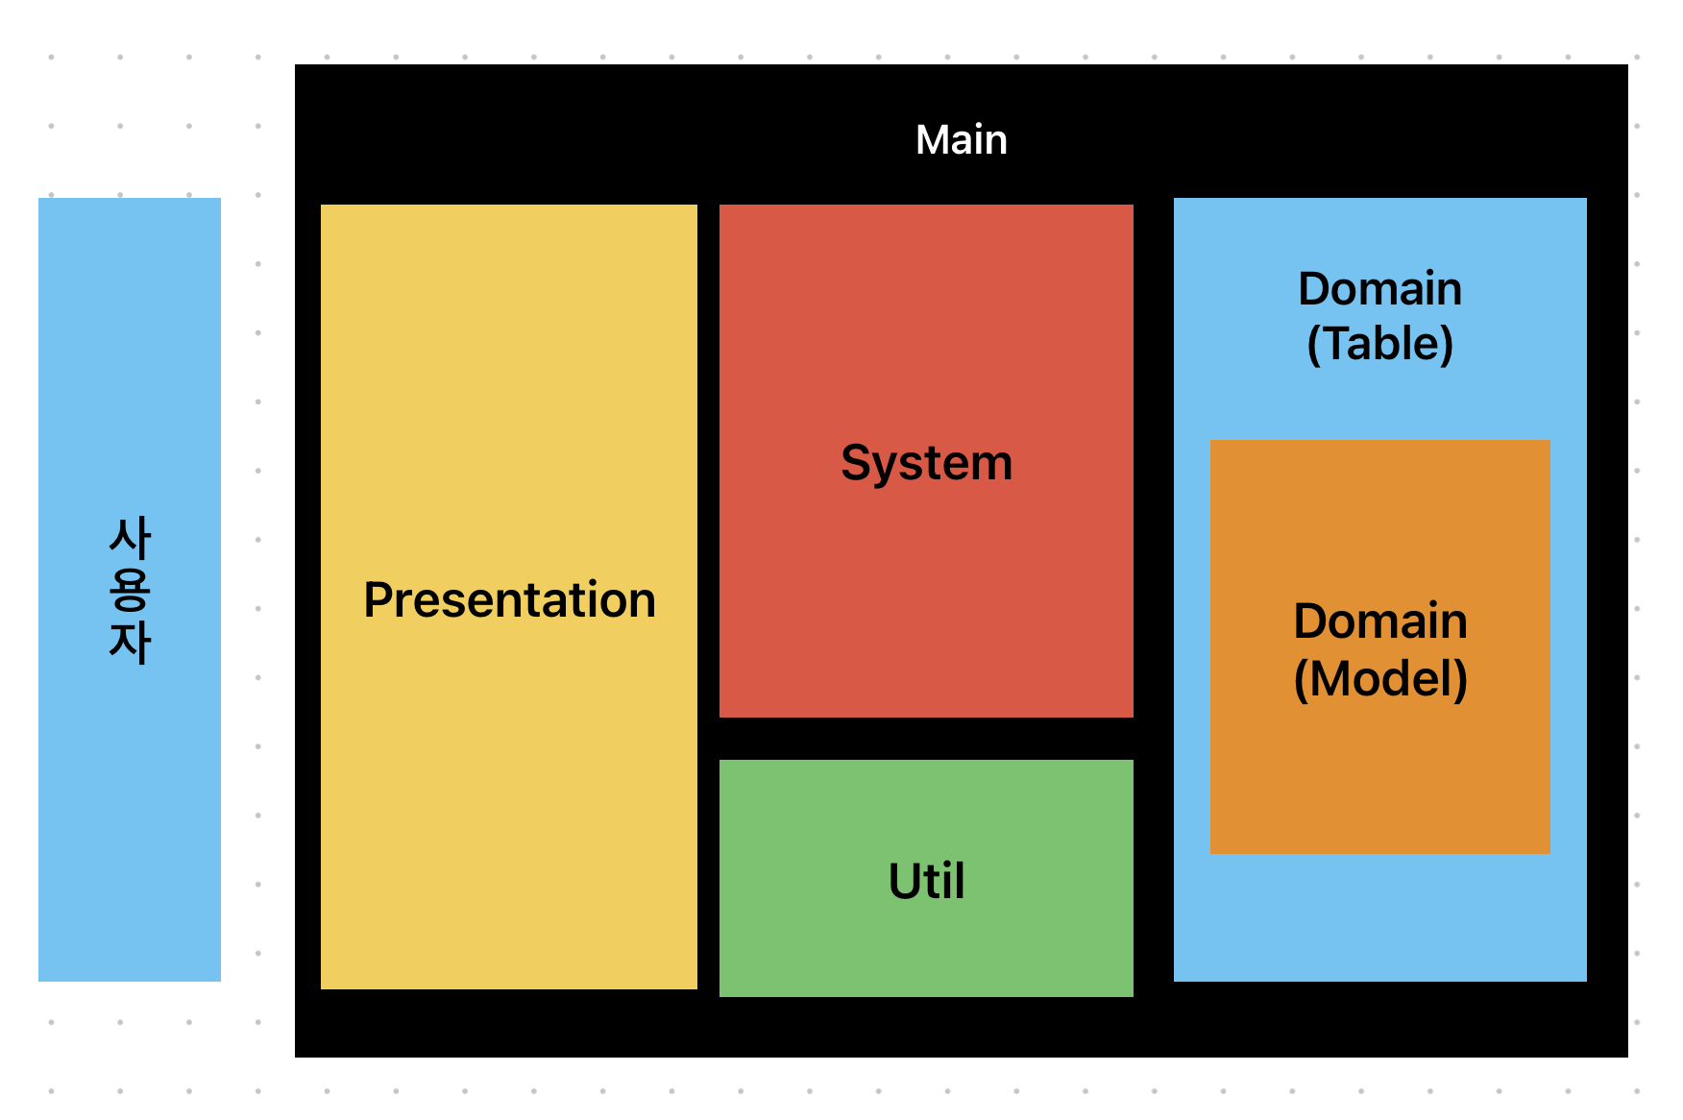
업그레이드 이전 버전

Slide 9
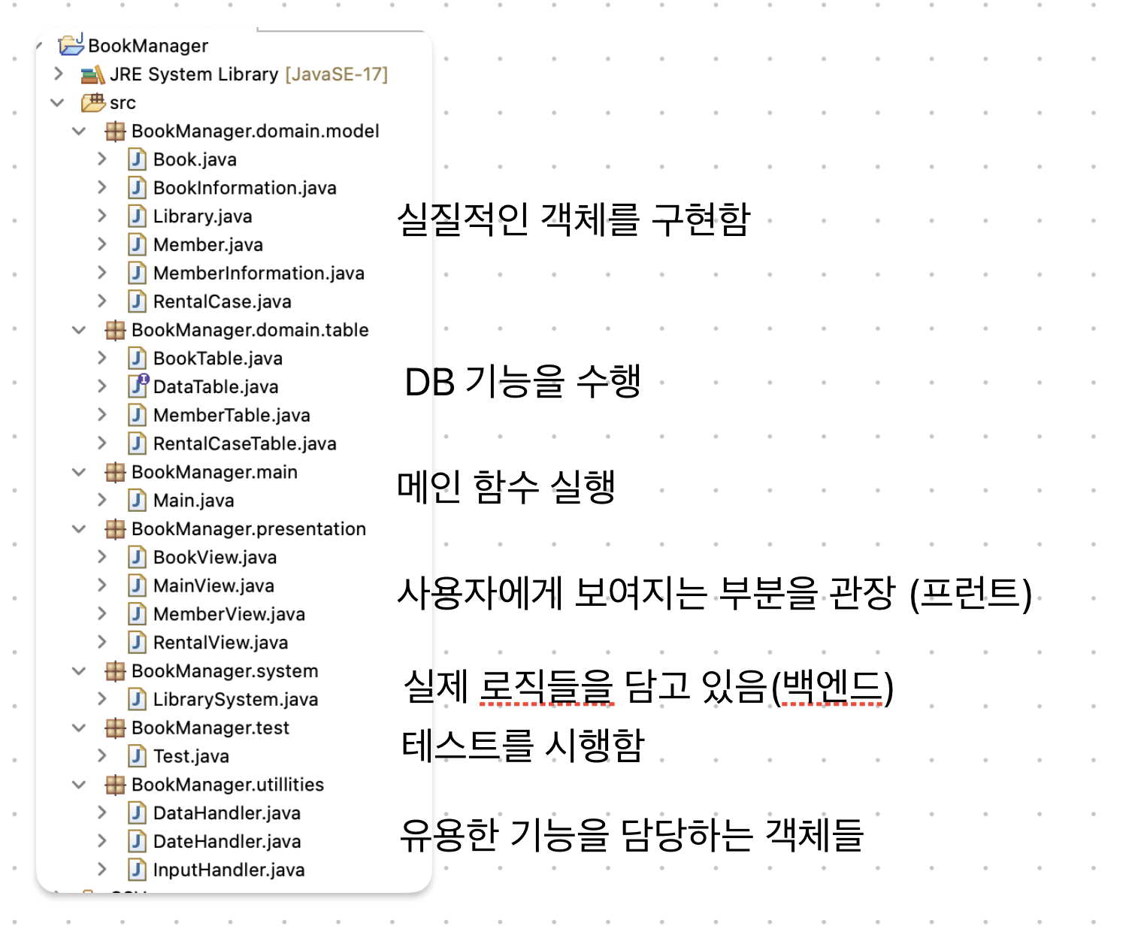
업그레이드 이전 버전

Slide 10
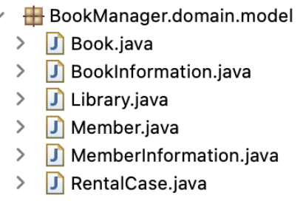
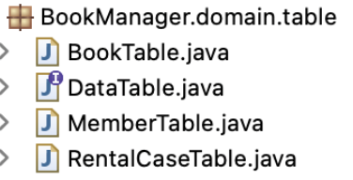
업그레이드 이전 버전
객체들을 구현한 클래스들임.
BookInformation : 이름, 저자, 출판일 등 책 고유한 정보 저장
Book : 책 정보, ID, 대출 상태 등 책 관리에 필요한 정보 저장
MemberInformation : 이름, 나이, 연락처 등 회원개인정보 저장
Member : 개인정보, ID, 대출 여부 등 회원 관리에 필요한 정보 저장
RentalCase : 대출 시 생성되는 하나의 대출 건을 의미함.
객체들을 저장하는 Table들임 -> 하나만 있어야하므로 싱글턴 적용
HashMap을 이용하여 검색을 용이하게 함.
BookTable : 도서 데이터를 저장
MemberTable : 회원 데이터를 저장
RentalTable : 대출 건 데이터를 저장

Slide 11
업그레이드 이전 버전
테이블의 유일성을 확보하기 위해 싱글턴 패턴 사용
검색을 용이하게 하기 위해 해쉬맵 사용
출력을 용이하게 하기 위해 리스트로 변환하는 함수 만듬
검색어로 검색, 아이디로 검색(해쉬 키) 기능 보유
정렬기능을 구현, comparable 구현함
00Table은 DB에서의 Table 역할
00은 DB에서의 테이블 내 하나의 row
00information은 00의 각각의 컬럼에 해당하는 데이터 중 도서관과 큰 연관이 없는(대출이력, ID가 아닌), 정보를 저장함 -> 저장의 용이성

Slide 12
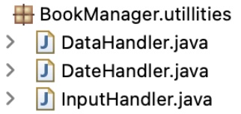

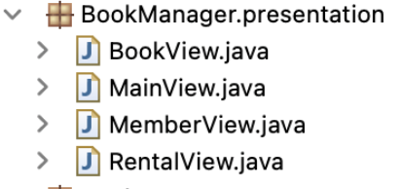
업그레이드 이전 버전
여러가지 유용한 기능들을 수행할 메서드들을 모아둔 클래스임
Datahandler : csv 파일 입출력 메서드 클래스
Datehandler : 날짜 계산 및 형식 지정에 사용하는 클래스
Inputhandler : 입출력에 사용하는 클래스
Presentation을 통해 받은 요청을 처리하는 메서드를 모아둔 클래스임
사실 상 이 프로젝트의 가장 중요한 클래스임.
회원 관리, 도서관리, 대출관리 함수를 가지고 있음.
사용자와 System간의 중계 역할을 하는 클래스임
Main()을 실행 -> MainView()에서 사용할 기능 선택
-> 회원 관리 메뉴 선택시 MemberView 실행
-> 도서 관리 메뉴 선택시 BookView 실행
-> 대출 관리 메뉴 선택시 RentalView 실행

Slide 13
업그레이드 이전 버전
실제로 존재하는 객체를 구현한 것이 아닌, 추상적인 개념들 혹은 메서드들을 모아두기 위해 만든 클래스이므로, 싱글턴 패턴 사용
회원, 도서, 대출 등 주요 기능을 담당하는 함수들은 System에 정의
사용자가 시스템에 직접 거치지 않고, Presentation을 거쳐 System에 요청 전달 -> 객체간 역할 분담
사용자 -> Presentation -> System -> Utils/(Table -> Model)

Slide 14
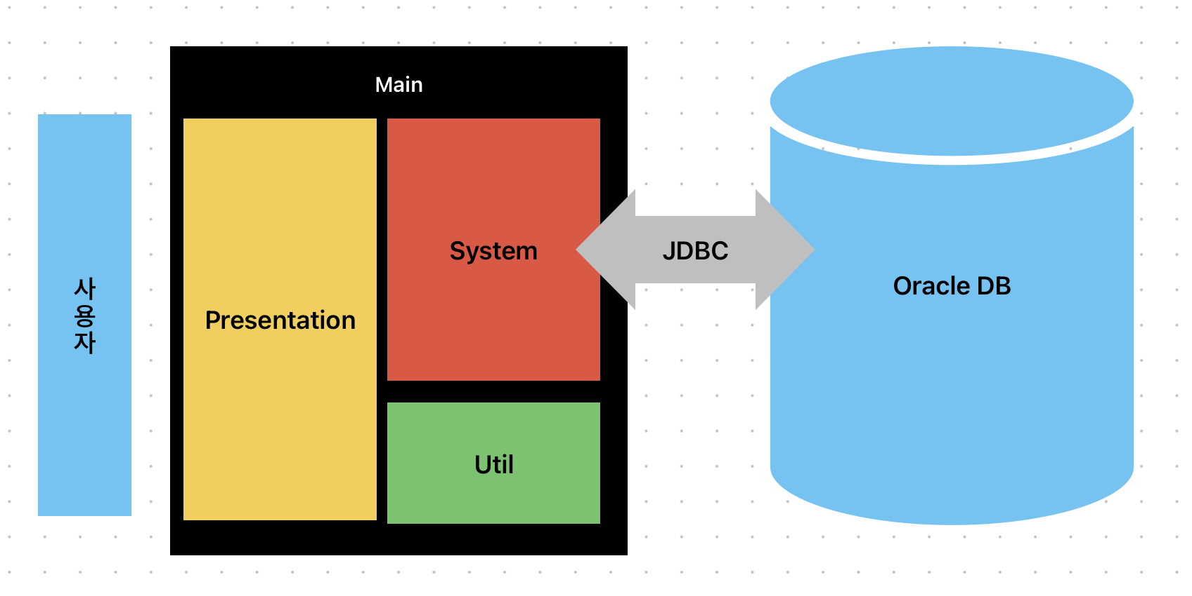
업그레이드 이후 버전

Slide 15
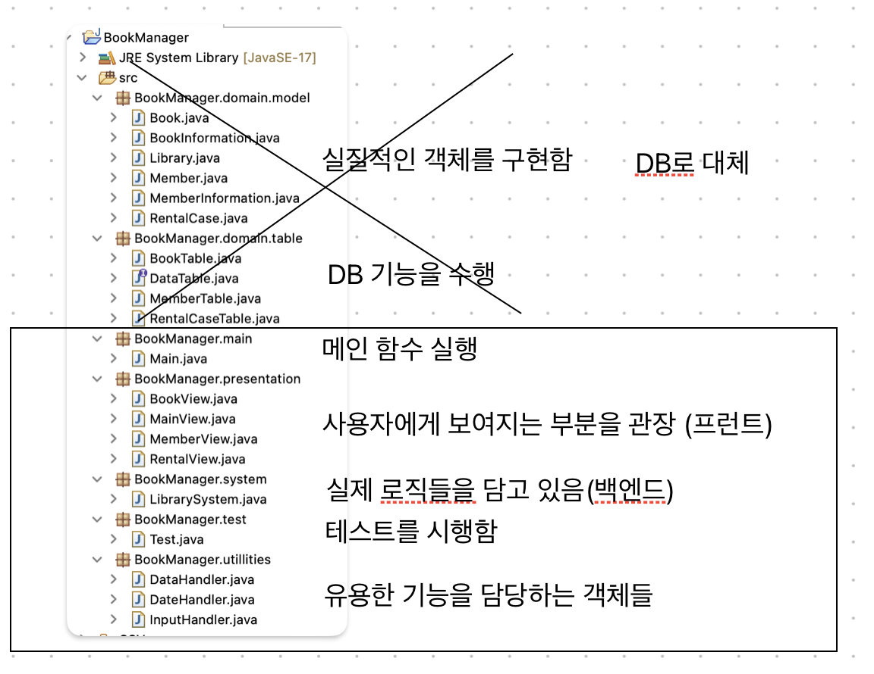
업그레이드 이후 버전

Slide 16
업그레이드 이후 버전
System이 JDBC를 통해 DB에 SQL로
직접 데이터의 조회, 수정, 삭제, 등록을
실행하므로, 더이상 필요 없어져
삭제했다.
이 모델과 Table을 구현하는데
1차 프로젝트 당시 대부분의
시간을 투자했는데
더 이상 쓸모가 없어져 눈물이 났다.

Slide 17
업그레이드 이후 버전
Datahandler : 파일 입출력 기능을 제거하고 JDBC연결과 관련된 메서드와 필드, SQL 요청과 관련한 메서드들로 다시 채웠다.
-> 사실상 이름만 같고 전혀 다른 클래스가 되었다.
Datehandler : DB 데이터 받아올 때 날짜 형식 지정에만 쓰인다.
-> 날짜 관련 기능은 DB의 Date 형식과 sysdate등에 밀려났다
Inputhandler : 원형 그대로를 유지한 유일한 기능 클래스이다.
Table, Util, Model 등에 정의된 자잘한 메서드들을 조합해서 복잡한 기능을 구현하던 것을 SQL문으로 교체하였다.
사실상 메서드의 이름/컨셉만 유지되고 내부 로직은 SQL로 바뀌었다.
이를 구현하기 위해 만든 Util과 Domain 클래스들이 모두 무용지물이 되어 피눈물이 나왔다.
원형을 고스라니 유지할 수 있게끔 설계하였기에,
그대로 유지되었다.

Slide 18
3. DB 구조 및 설계

Slide 19
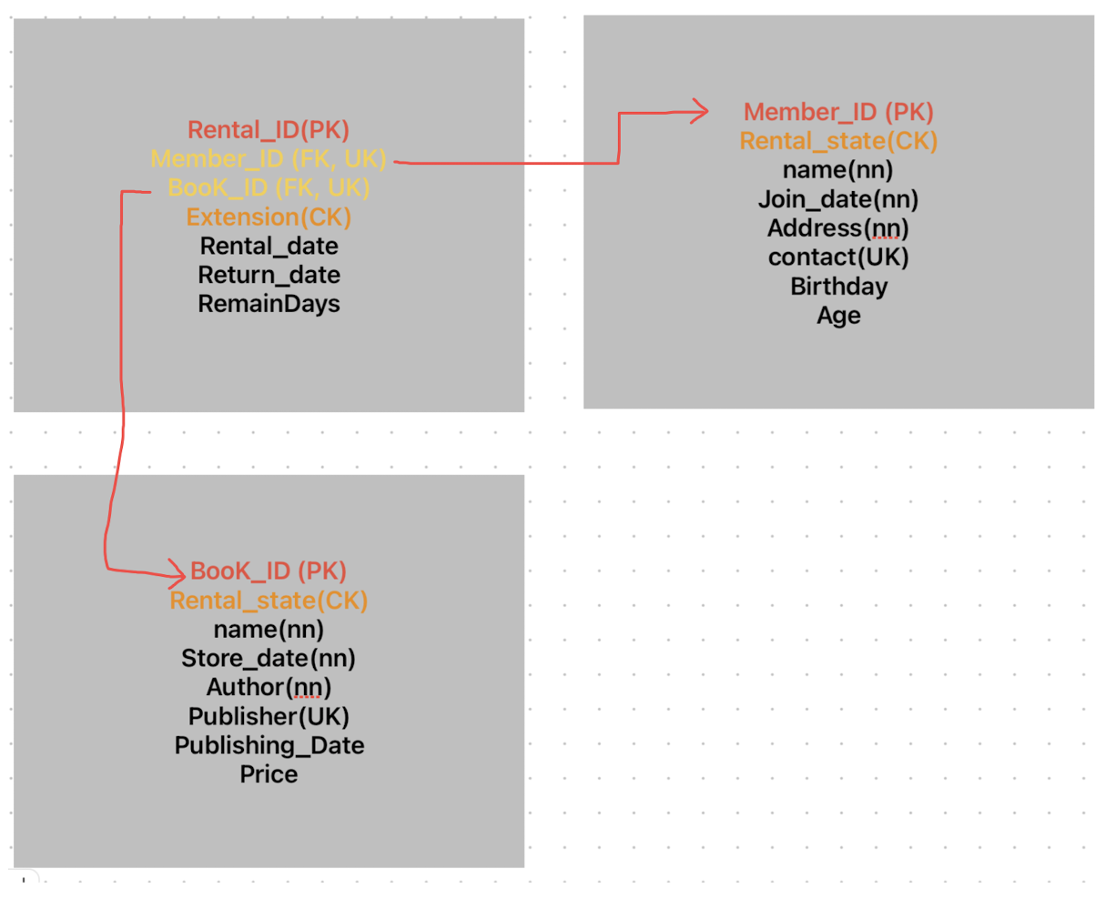
DB 구조

Slide 20
DB 설계
1차 프로젝트 당시부터 DB와 트랜젝션을
염두에 두고 Table 객체를 설계했음
따라서 그 형태 그대로 DBMS를 설계해 큰 어려움 없었음

Slide 21
4. 기능 리뷰

Slide 22
5. 총평

Slide 23
총평
1차 프로젝트 당시부터 DB와 트랜젝션을
염두에 두고 Table 객체를 설계했음
따라서 큰 틀에서 프로젝트를 뜯어 고칠 필요 없이 System
클래스의 메서드들만 SQL 형식으로 바꾸면 되어 고민이 적었음
설계와 Domain의 구현에 너무 과하게 큰 시간을 쏟아부었음
-> 오준석 교수님이 Presentation보단 내부 로직을
잘 짜는것이 좋을 것이라 해서 1차 프로젝트에선
Presentation을 제외한 내부 로직만 완성함

Slide 24
프로젝트 일정
금요일은 이전에 완성한 로직을 바탕으로 Presentation,
System 만들고 이전 버전의 버그 수정에 사용함.
토요일은 DB 생성 및 JDBC 연결, DataHandler 클래스 내의 함수 재정의에 사용함.
일요일 System 클래스 내의 모든 메서드와 기능을 SQL기반으로 바꿈

Slide 25
아쉬운 점
DB로 모든것이 대체되면서 설계해둔 프로젝트 구조와
DB구조를 제외한 모든것이 쓸모 없어짐
개인적으로 저번 프로젝트에서 힘을 준 내부로직이
모두 폐기되고, 완성하지 못한 틀 부분만 유지되어
사실상 처음부터 끝까지 다시 만들어야해서 괴로웠음.
이전 프로젝트에서 내부로직이 아닌 Presentation을
우선적으로 만들라는 가이드라인이 있었으면 어땠을까
아쉬웠음.
금요일 Presentation과 System작성에 사용한 시간을
디버깅 및 예외처리 등에 사용할 수 있었을 것 같아
아쉬움.

Slide 26
만족스러운 점
나름 체계적이고 탄탄한 로직을 바탕으로 프로젝트를
설계, 완성했다고 생각함.
요구 사항의 모든 기능을 구현하였음.
(DB, 자바 두 버전 모두)
프로젝트 구조 설계에 큰 공을 드린 만큼 1차 프로젝트 당시나 이번이나, 시작은 늦어졌지만 실제 완성까지는 그리 긴 시간이 필요하지 않았음.
배운것을 최대한 많이 사용해 완성도를 높이기 위해서
노력했음.

Slide 27

감사합니다

